Slide 1

毕业设计（论文）进展报告
2020年3月

Slide 2
基于S参数的多导体传输线RLCG提取算法
学生：危国锐
指导教师：夏彬

Slide 3
目录 Contents
1
相关文献整理
2
初步实现四线RLGC参数提取
3
优化特征模式跟踪算法
4
验证特征模式跟踪的可靠性
5
研究谐振区间对算法的影响

Slide 4
目录 Contents
1
相关文献整理
2
初步实现四线RLGC参数提取
3
优化特征模式跟踪算法
4
验证特征模式跟踪的可靠性
5
研究谐振区间对算法的影响

Slide 5
1. 相关文献整理（部分）
基础理论：MTL方程，微波网络参数，RLGC参数的定义和性质
[1] PAUL C R. Analysis of multiconductor transmission lines[M]. 2nd ed.
经典文献：从首次提出到优化推广
[2] EISENSTADT W R, EO Y. S-Parameter-Based IC Interconnect Transmission Line Characterization[J]. IEEE Transactions on Components, Hybrids, and Manufacturing Technology, 1992, 15(4): 483–490.
[3] CHU Y, YU J Z, QIAN Z. Robust and efficient RLGC extraction for transmission line structures with periodic three-dimensional geometries[C]//2015 IEEE Symposium on Electromagnetic Compatibility and Signal Integrity, EMCSI 2015. Institute of Electrical and Electronics Engineers Inc., 2015: 203–208.
应用指南：从理论到编程实现
[4] SUBRAMANIAN N L, MICHAEL J T. Transmission-line simulators and methods: US8892414B1[P]. 2010–02–26.

Slide 6
目录 Contents
1
相关文献整理
2
初步实现四线RLGC参数提取
3
优化特征模式跟踪算法
4
验证特征模式跟踪的可靠性
5
研究谐振区间对算法的影响

Slide 7
2. 初步实现四线RLGC参数提取
测试方法：使用同一组S参数作输入，将参数提取结果对比商用软件Cadence Sigrity PowerSI 2019的提取结果.
测试结论：在非谐振区间一致性良好. 下图展示：先忽略谐振区间，首次提取后再对谐振区间作简单线性插值得到的R矩阵和C矩阵.
Notes:
每幅子图曲线中的第1和第2个圆圈之间为第一谐振区间，区间内作简单线性插值；第3个圆圈为第二谐振区间下边界.

Slide 8
目录 Contents
1
相关文献整理
2
初步实现四线RLGC参数提取
3
优化特征模式跟踪算法
4
验证特征模式跟踪的可靠性
5
研究谐振区间对算法的影响

Slide 9
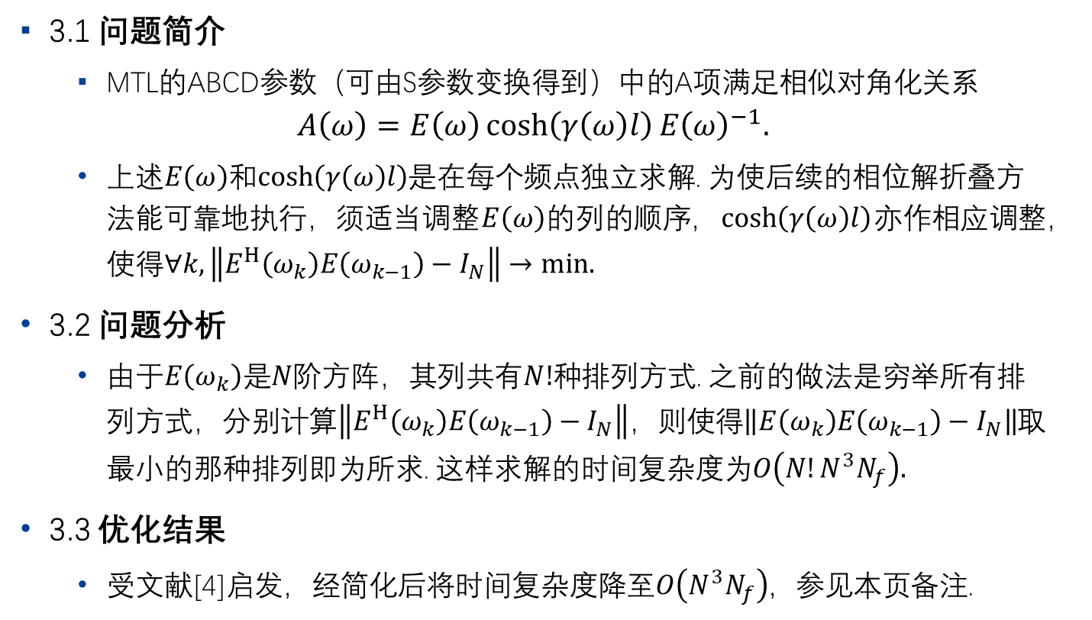
3. 优化特征模式跟踪算法
3.1 问题简介
MTL的ABCD参数（可由S参数变换得到）中的A项满足相似对角化关系
$$A\left(ω\right)=E\left(ω\right)\cosh\left(γ\left(ω\right)l\right)E{\left(ω\right)}^{−1}.$$
上述$E\left(ω\right)$和$\cosh\left(γ\left(ω\right)l\right)$是在每个频点独立求解. 为使后续的相位解折叠方法能可靠地执行，须适当调整$E\left(ω\right)的$列的顺序，$\cosh\left(γ\left(ω\right)l\right)$亦作相应调整，使得$∀k, \left\|E^{H}\left(ω_{k}\right)E\left(ω_{k−1}\right)−I_{N}\right\|→min.$
3.2 问题分析
由于$E\left(ω_{k}\right)是N$阶方阵，其列共有$N!$种排列方式. 之前的做法是穷举所有排列方式，分别计算$\left\|E^{H}\left(ω_{k}\right)E\left(ω_{k−1}\right)−I_{N}\right\|$，则使得$\left\|E\left(ω_{k}\right)E\left(ω_{k−1}\right)−I_{N}\right\|$取最小的那种排列即为所求. 这样求解的时间复杂度为$O\left(N!N^{3}N_{f}\right).$
3.3 优化结果
受文献[4]启发，经简化后将时间复杂度降至$O\left(N^{3}N_{f}\right)$，参见本页备注.
Notes:
名词解释：
MTL：多导体传输线（Multi-conductor Transmission Line）
$I_{N}$：N阶单位矩阵
$E\left(ω_{k}\right)$：第k个频率点处求得的相似变换矩阵，该矩阵的每列是$A\left(ω_{k}\right)$的特征向量
$\left\|·\right\|$：矩阵范数，可用以衡量两个矩阵的“接近”程度
$N$：MTL的导体数（不计参考导体）
$N_{f}$：频率点数
简化做法：
不需对列序作全排列. 将当前频点$ω_{k}$上的第$i$个特征向量分别与上个频点$ω_{k−1}$处（已定序）的各特征向量作Hermitian内积，若与$ω_{k−1}的$第$j$个特征向量的Hermitian内积最接近1，则认为当前特征向量的正确位置是第$j$列.
事实上，上述方法可以这样实现：（1）在当前频点$ω_{k}处$求$E^{H}\left(ω_{k}\right)E\left(ω_{k−1}\right)，$（2）找出第$i行最接近$1的数的列标$a_{i}$，（3）重新排列$E\left(ω_{k}\right)$的列，使得原第$i$列位于第$a_{i}$列，相应调整$\cosh\left(γ\left(ω\right)l\right)$.
上述第（1）步的时间复杂度为$O\left(N^{3}N_{f}\right)$，第（2）步的为$O\left(N^{2}N_{f}\right)$，第（3）步以空间换时间，复杂度为$O\left(N^{2}N_{f}\right).$上述三步总的时间复杂度为$O\left(N^{3}N_{f}\right)$.

Slide 10
目录 Contents
1
相关文献整理
2
初步实现四线RLGC参数提取
3
优化特征模式跟踪算法
4
验证特征模式跟踪的可靠性
5
研究谐振区间对算法的影响

Slide 11
4. 验证特征模式跟踪的可靠性
检验原理：前述的特征模式跟踪算法是基于假设：邻近频率处，同一特征模式对应的特征向量接近共线，不同特征模式对应的特征向量接近正交.
检验结论：作出每一频点处各特征向量分别与上个频点处各特征向量（已事先归一化）的Hermitian内积图，可见除谐振区间外上述假设成立（两种标准）.
Notes:
检验原理补充：
若假设成立，则相邻频点处两个特征向量的Hermitian内积应或者接近0，或者接近1.
注意到：
这里采取了两种判定“接近”的标准. 左图：向量的Hermitian内积的模；右图：向量的Hermitian内积的实部的绝对值. 两幅图对比可见：右图所用标准受谐振区间影响较小，故暂时推荐使用该标准.

Slide 12
目录 Contents
1
相关文献整理
2
初步实现四线RLGC参数提取
3
优化特征模式跟踪算法
4
验证特征模式跟踪的可靠性
5
研究谐振区间对算法的影响

Slide 13
5. 研究谐振区间对算法的影响
5.1 Hermitian内积图
左下图：首次参数提取包含第一谐振区间(4.5, 5.5)GHz的内积图.
谐振区间内出现中间值. 第一谐振区间处发生一次序号变化.
右下图：去除第一谐振区间内积表.
谐振区间右边界处最大内积仍接近1，提示特征模式追踪算法对频率间隔的要求并不苛刻.
比左下图减少至少一次序号变化.

Slide 14
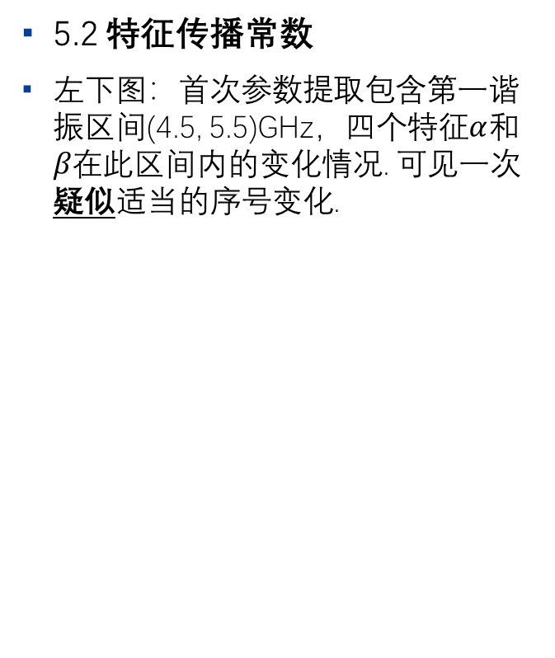
5. 研究谐振区间对算法的影响
5.2 特征传播常数
左下图：首次参数提取包含第一谐振区间(4.5, 5.5)GHz，四个特征$α$和$β在$此区间内的变化情况. 可见一次疑似适当的序号变化.
右下图：去除第一谐振区间，区间内作简单线性插值的情况.
与左下图相比，边界值的数值一致（提示可安全去除此区间），未发生序号变化. 初步解释参见本页备注.
Notes:
注意到：
$α在$第一谐振区间内应已变负，只是被$\cosh^{−1}{(·)}函数（$默认选主值支，即函数值实部非负、虚部属于$[−π,π]$）强制取正. $α$的三个零点正是$β$的跳变点. 文献[4]指出（见Phase Constant Sign部分），此时会在$β$上引入误差. 由于模式追踪是对特征向量追踪而非对特征值，此处模式跟踪仍可能是可靠的，只是$β$的值不准确，造成追踪失效的假象. 后续可尝试采用[4]给出的方法作修正. 也可考虑$\cosh^{−1}{(·)}$的特性对$β$作修正，允许$α$取负，而保持$β$的正确性.

Slide 15
5. 研究谐振区间对算法的影响
5.3 RLGC提取结果
左下图：首次参数提取包含第一谐振区间(4.5, 5.5)GHz，提取的L在整个求解区间内的情况. 可见在谐振区间外算法性能良好.
右下图：去除第一谐振区间并作简单线性插值的情况.
与左下图对比，发现去除此区间对区间外的提取结果无影响. 在第二谐振频率以下算法性能良好.

Slide 16
目录 Contents
1
相关文献整理
2
初步实现四线RLGC参数提取
3
优化特征模式跟踪算法
4
验证特征模式跟踪的可靠性
5
研究谐振区间对算法的影响

Slide 17
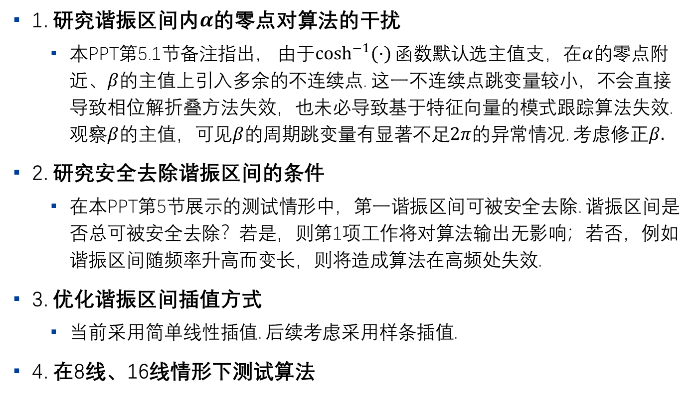
附：后续工作计划
1. 研究谐振区间内$α$的零点对算法的干扰
本PPT第5.1节备注指出， 由于$\cosh^{−1}{(·)}函数默认$选主值支，在$α$的零点附近、$β$的主值上引入多余的不连续点. 这一不连续点跳变量较小，不会直接导致相位解折叠方法失效，也未必导致基于特征向量的模式跟踪算法失效. 观察$β$的主值，可见$β$的周期跳变量有显著不足$2π$的异常情况. 考虑修正$β.$
2. 研究安全去除谐振区间的条件
在本PPT第5节展示的测试情形中，第一谐振区间可被安全去除. 谐振区间是否总可被安全去除？若是，则第1项工作将对算法输出无影响；若否，例如谐振区间随频率升高而变长，则将造成算法在高频处失效.
3. 优化谐振区间插值方式
当前采用简单线性插值. 后续考虑采用样条插值.
4. 在8线、16线情形下测试算法

Slide 18
谢谢！

